Slide 1
DISEÑO DEL PLAN ESTRATÉGICO DEL COMANDO PROVINCIAL DE POLICÍA GALÁPAGOS NO. 19, BASADO EN LA METODOLOGÍA DEL BALANCED SCORECARD
DANNY PÁEZ ROJAS
DIANA GIL VILLACÍS

Slide 2
JUSTIFICACIÓN
1) La Policía Nacional es una institución nacional que ha estado en constante reestructura institucional.
¿POR QUÉ LA REALIZACIÓN DEL PRESENTE PROYECTO?
2) La planificación del Comando Provincial Galápagos No. 19 debe responder a las particularidades presentes en la provincia.
3) Necesidad de contar con un instrumento de planificación institucional propio.
Notes:
Nuestro objetivo con esta diapositiva es contextualizar los campos que abarcará el proyecto y desde un inicio mostrar que oportunidades de mejora se han evidenciado.

Slide 3
OBJETIVOS DEL PROYECTO
Diseñar el Plan Estratégico del Comando Provincial Galápagos No. 19, estableciendo estrategias y planes de acción que permitan lograr un direccionamiento estratégico acorde a las políticas de gobierno y bajo los principios de conservación del Patrimonio Natural del Estado.
Elaborar un diagnóstico situacional del CP-19, con el fin de contar con una línea base para el diseño de estrategias y planes de acción.
Establecer políticas y estrategias del CP-19, acordes a los lineamientos de Planificación de la Policía Nacional.
Diseñar un cuadro de mando integral a fin de implementar los objetivos estratégicos institucionales y medir su ejecución mediante indicadores claves de desempeño.
Elaborar 3 perfiles de proyectos prioritarios para la implementación del Plan Estratégico del CP-19.

Slide 4
METODOLOGÍA DE ESTUDIO
PLAN ESTRATÉGICO
PERFILES DE PROYECTOS
CUADRO DE MANDO INTEGRAL
FASE 1
FASE 2
FASE 3
FASE 4
Definir la Estrategia
Análisis Interno
Elaborar Matriz de Priorización
Análisis Externo
FODA
Selección Indicadores (KPI)
Fijar metas
Definir Indicadores
Elaboración de perfiles de proyectos
Definir Iniciativas
Definición de iniciativas estratégicas
Visión
Misión
Objetivos Estratégicos

Slide 5
Análisis Externo
Adaptaciones necesarias
Definición de estrategia de acción
Visión
Misión
Objetivos Estratégicos
Evaluación y control
Análisis Interno
Formulación
Implementación
Evaluación

Slide 6
ANÁLISIS FODA
Fortalezas
Organización jerarquizada y disciplinada.
Oportunidades
Coordinación y colaboración por parte de las autoridades.
Unión y solidaridad entre compañeros del Comando Provincial.
Vocación de servicio por parte de sus integrantes.
Recurso humano capacitado
Infraestructura logística operativa.
Incremento de la participación ciudadana.
Ciudadanía capacitada en seguridad ciudadana.
Convenios y alianzas estratégicas con el sector público y privado.
Respaldo por parte del Gobierno Central.
Notes:
Primera Fase: En esta fase se definió el Plan Estratégico del CP-19 para lo cual se comenzó haciendo un diagnóstico situacional de la institución, de su macro y micro ambiente y también se realizó un análisis FODA. Para esta fase fue necesario realizar el análisis externo y el análisis interno.
Segunda Fase: Una vez definida la estrategia se procede a realizar el despliegue de la misma a través del Cuadro de Mando Integral donde se definió los indicadores (KPI’s) para cada estrategia de los objetivos, sus metas e iniciativas que llevarán al cumplimiento de dichos objetivos al igual que los responsables de verificar el desarrollo y cumplimiento de las iniciativas descritas.
Tercera Fase: En el CMI se definen las acciones o proyectos que se deben realizar para el cumplimiento de los objetivos estratégicos. Empleando criterios de cobertura, impacto, vinculación, conformidad y sostenibilidad se dio una calificación para priorizar los proyectos propuestos en el CMI, de los cuales se eligió tres proyectos para la elaboración del perfil correspondiente.
Cuarta Fase: Es esta fase del trabajo se realizó la matriz de priorización de proyectos utilizando los criterios antes mencionados. Para ello, se asigno como priorización 1 al proyecto con mayor puntaje y priorización 16 al proyecto con mejor puntaje. Una vez identificados los tres proyectos con mayor puntaje se procedió a realizar los perfiles respectivos.

Slide 7
ANÁLISIS FODA
Debilidades
Limitaciones de personal para cubrir las necesidades institucionales.
Amenazas
Insatisfacción de la población y poca colaboración.
Centralización en la toma de decisiones por parte del IV Distrito.
Deficiente instalaciones para atender las necesidades de la comunidad.
Ausencia de un Plan Estratégico del Comando Provincial.
Ausencia de un sistema de medición de satisfacción los usuarios.
Incremento de la criminalidad y la violencia social.
Aumento de la población en Galápagos por la migración interna.
Burocracia en el manejo de la Justicia.
Injerencia política en la aplicación de la ley.
Notes:
En esta diapositiva vamos a enunciar a nivel general los factores que afectan cada entorno, ya sea desde el punto de vista oportunidad tanto como amenaza. Solo serán enunciados no se podrá profundizar en cada punto.

Slide 8
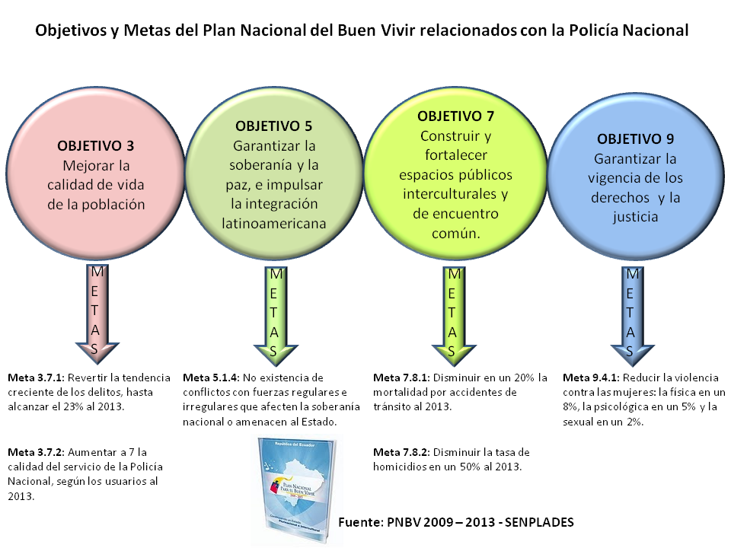

Slide 9
DIRECCIONAMIENTO ESTRATÉGICO
MISIÓN
El Comando Provincial Galápagos No. 19 vela por la seguridad ciudadana y salvaguarda el orden interno en la provincia, garantizando el cumplimiento de las leyes y la seguridad del patrimonio público y privado, en el marco de respeto a los derechos humanos y a la naturaleza.
VISIÓN
Al 2020, el Comando Provincial Galápagos No. 19 de la Policía Nacional, será una institución moderna, que garantice la seguridad ciudadana, reconocida por su capacidad técnica y operativa y por su integración con la comunidad galapagueña.

Slide 10
MATRIZ DE ATAQUE
Relación | Fortalezas
Alta: 5 / Media: 3 / Baja: 1 / Nula: 0 | 1. Organización jerarquizada y disciplinada. | 2. Unión y solidaridad entre compañeros del Comando Policial | 3. Vocación de servicio por parte de sus integrantes. | 4. Recurso humano capacitado. | 5. Infraestructura logística operativa. | Total | Orden
Oportunidades
1. Coordinación y colaboración por parte de las autoridades. | 5 | 1 | 1 | 3 | 5 | 15 | 1º
2. Incremento de la participación ciudadana a través de veedurías. | 3 | 3 | 5 | 3 | 0 | 14 | 2º
3. Ciudadanía capacitada en seguridad ciudadana. | 1 | 1 | 5 | 5 | 1 | 13 | 5º
4. Convenios y alianzas estratégicas con el sector público y privado. | 3 | 0 | 3 | 5 | 3 | 14 | 3º
5. Respaldo por parte del Gobierno Central. | 5 | 0 | 1 | 5 | 3 | 14 | 4º
Total | 17 | 5 | 15 | 21 | 12
Orden | 7º | 10º | 8º | 6º | 9º

Slide 11
MATRIZ DE DEFENSA
Relación | Amenazas
Alta: 5 / Media: 3 / Baja: 1 / Nula: 0 | 1. Insatisfacción de la población y poca colaboración. | 2. Incremento de la criminalidad y la violencia social. | 3. Aumento de la población en Galápagos por la migración interna. | 4. Burocracia en el manejo de la Justicia. | 5. Injerencia política en la aplicación de la ley. | Total | Orden
Debilidades
1. Limitaciones de personal para cubrir las necesidades institucionales. | 5 | 5 | 1 | 1 | 0 | 12 | 6º
2. Centralización en la toma de decisiones por parte del IV Distrito. | 3 | 1 | 0 | 3 | 1 | 8 | 9º
3. Deficientes instalaciones para atender las necesidades de la comunidad. | 5 | 3 | 0 | 0 | 0 | 8 | 8º
4. Ausencia de un Plan Estratégico del Comando Provincial. | 3 | 3 | 0 | 1 | 1 | 8 | 7º
5. Ausencia de un sistema de medición de satisfacción los usuarios. | 5 | 3 | 0 | 1 | 1 | 10 | 10º
Total | 21 | 15 | 1 | 6 | 3
Orden | 1º | 2º | 5º | 3º | 4º

Slide 12
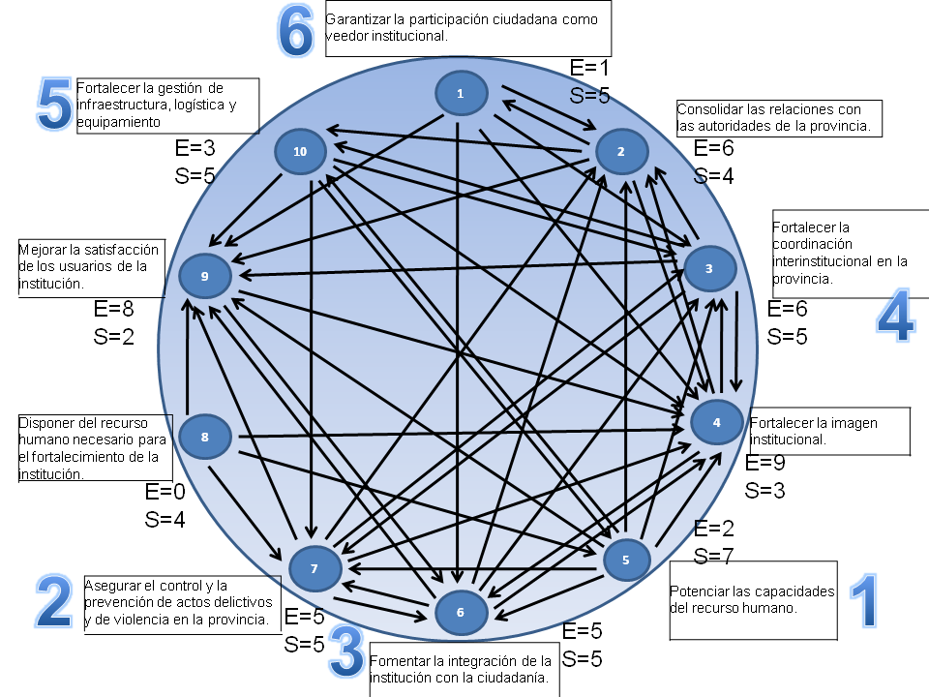

Slide 13
MODELO HEXÁGONO ESTRATÉGICO
Potenciar las capacidades del recurso humano.
1
Garantizar la participación ciudadana como veedor institucional.
Asegurar el control y la prevención de actos delictivos y de violencia en la provincia.
6
2
5
3
Fomentar la integración de la institución con la ciudadanía.
Fortalecer la gestión de infraestructura, logística y equipamiento
4
Fortalecer la coordinación interinstitucional en la provincia.

Slide 14
BALANCED
SCORECARD

Slide 15
Balanced Score Card - CMI
Financieros
Crecimiento de Beneficios
Atención al Cliente
Calidad percibida
Aprendizaje y Crecimiento
Capital Humano
Procesos Internos
Atributos
Rentabilidad
Producto – Mix
Creación de V.
Producto / Servicio
Desarrollo Organizativo
Resultados
Innovación
Liderazgo
Lealtad
Reputación
ESTRATEGIA DE LA ORGANIZACIÓN

Slide 16
PERSPECTIVAS EMPLEADAS EN LA ELABORACIÓN DEL BALANCED SCORECARD DEL CP - 19
Perspectiva | Definición
Reconocimiento Ciudadano | Prestigio institucional
Satisfacción de los Usuarios | Satisfacción de los clientes externos.
Efectividad de los Procesos | Calidad en los procesos, tiempo de ejecución, implementación de nuevos procedimientos con el apoyo de herramientas informáticas.
Capital Intangible | Satisfacción del empleado, disponibilidad de los sistemas de información y capacitación continúa.

Slide 17
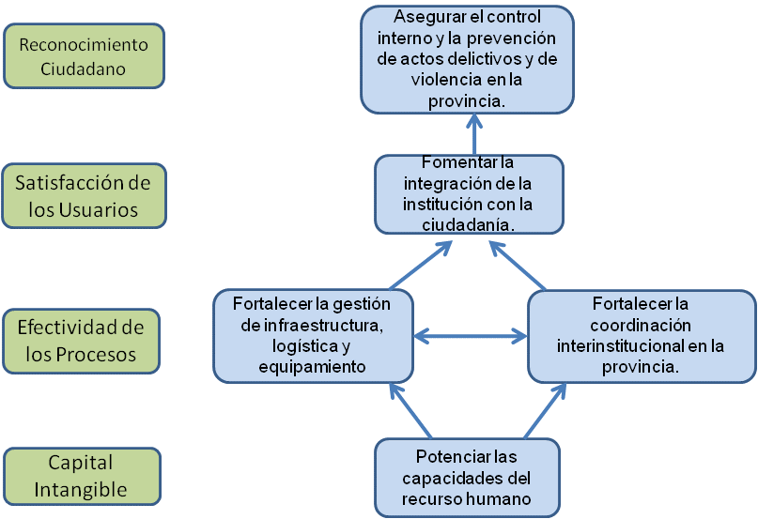
MAPA ESTRATÉGICO

Slide 18
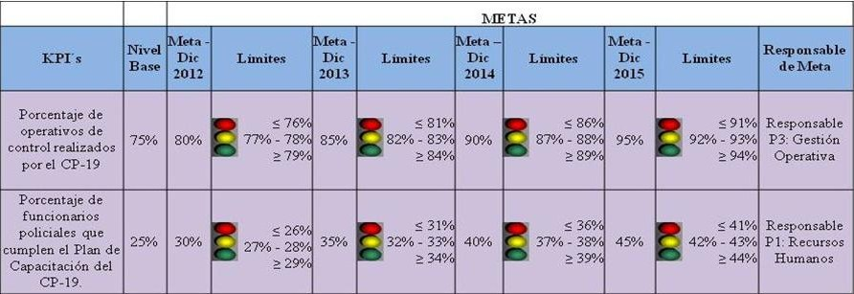
OBJETIVOS ESTRATÉGICOS
PERSPECTIVAS | Objetivos Estratégicos
RECONOCIMIENTO CIUDADANO | 2. Asegurar el control y la prevención de actos delictivos y de violencia en la provincia.
MEDIDAS
Estrategias | KPI´s | Descripción Operativa | Fórmula | Frecuencia de Revisión – Actuación | Fuente de Captura de Datos
1. Intensificar operativos y acciones con personal calificado. | % de operativos de control realizados por el CP-19 | Mide la cantidad de operativos de control realizados por el CP-19. | [# de operativos realizados / # de operativos planificados] * 100 | Trimestral | Informes, reportes y partes policiales
2. Fortalecer los conocimientos técnicos del personal policial. | % de funcionarios policiales que cumplen el Plan de Capacitación del CP-19. | Mide la cantidad de efectivos policiales capacitados. | [# de policías capacitados / Total de policías del CP-19] * 100 | Trimestral | Informes, reportes y estadísticas
MEDIOS
Estrategias | Medios o Proyectos Estratégicos | Presupuesto | Líder de Implementación | Fecha Inicio | Fecha Fin
1. Intensificar operativos y acciones con personal calificado. | Implementación del Plan Zona Segura | 40.000,00 | Responsable P3 o su delegado: Gestión Operativa | Julio 2012 | Diciembre 2015
2. Fortalecer los conocimientos técnicos del personal policial. | Diseño e Implementación del Plan de Capacitación Institucional. | 50.000,00 | Responsable P1 o su delegado: Recursos Humanos | Julio 2012 | Diciembre 2015

Slide 19
PRIORIZACIÓN
DE
PROYECTOS

Slide 20
No. | Medios o Proyectos Estratégicos | COBERTURA | IMPACTO | VINCULACIÓN | CONFORMIDAD | SOSTENIBILIDAD | Resultado | Prioridad
1 | Implementación del Plan Zona Segura | 3 | 3 | 3 | 5 | 3 | 17 | 1
2 | Diseño e Implementación del Plan de Capacitación Institucional. | 3 | 2 | 3 | 5 | 3 | 16 | 2
3 | Implementación del Plan Carreteras Seguras | 3 | 2 | 2 | 2 | 1 | 10 | 10
4 | Apoyo a la creación de Juntas Barriales de Seguridad en Pto. Ayora | 2 | 1 | 1 | 1 | 1 | 6 | 15
5 | Diseño e Implementación del Plan de Capacitación en Seguridad Ciudadana | 3 | 3 | 3 | 3 | 3 | 15 | 4
6 | Sistema de medición de la calidad del servicio policial | 2 | 2 | 1 |  | 1 | 6 | 14
7 | Fortalecimiento de la DINAPEN, Policía Ambiental y Policía de Turismo en la Provincia | 3 | 2 | 1 | 1 | 1 | 8 | 12
8 | Programa de Orden, Seguridad y Educación Vial. | 3 | 3 | 3 | 1 | 2 | 12 | 9
9 | Implementación de Ciclopaseos en la provincia de Galápagos | 2 | 1 | 1 | 1 | 1 | 6 | 16
10 | Adecuación de las instalaciones del CP-19 | 3 | 3 | 2 | 2 | 2 | 12 | 7
11 | Diseño e Implementación del Plan Operativo Anual del CP-19 | 3 | 3 | 2 | 5 | 3 | 16 | 3
12 | Difusión de normas y manuales de procedimientos de la Policía Nacional | 3 | 2 | 1 | 2 | 1 | 9 | 11
13 | Olimpiadas deportivas anuales en el CP-19. | 3 | 1 | 1 | 1 | 1 | 7 | 13
14 | Diseño e Implementación del Plan de Equipamiento Tecnológico (PET). | 3 | 2 | 2 | 4 | 2 | 13 | 5
15 | Campaña de difusión de valores institucionales de la Policía Nacional. | 3 | 1 | 1 | 5 | 2 | 12 | 6
16 | Diseño e Implementación del Sistema de Evaluación del Talento Humano del CP-19 | 3 | 2 | 1 | 4 | 2 | 12 | 8

Slide 21
PERFILES
DE
PROYECTOS

Slide 22
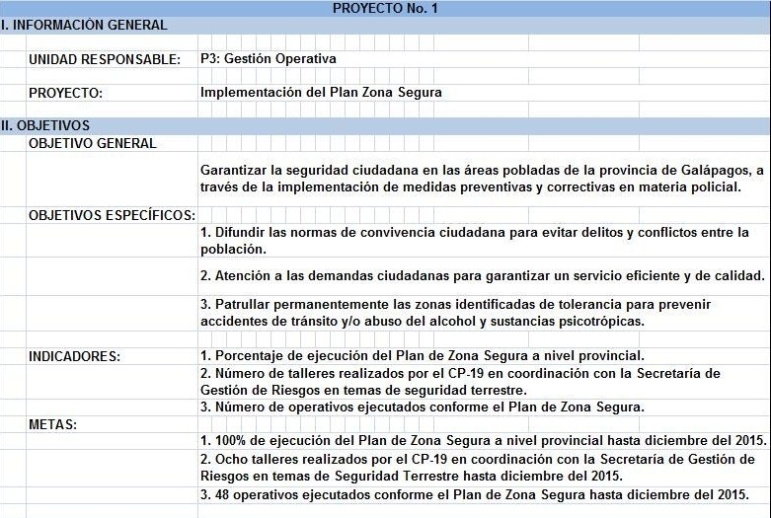

Slide 23
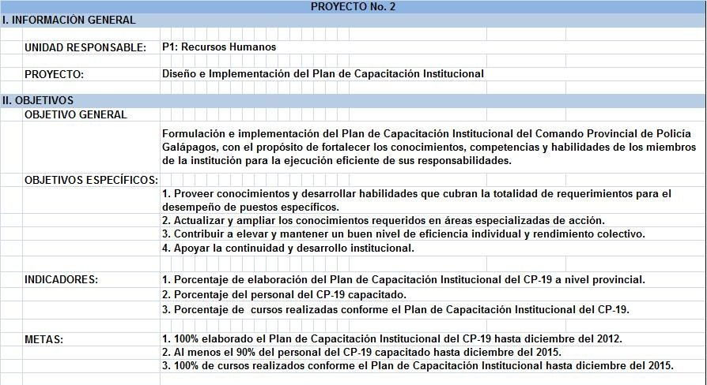

Slide 24
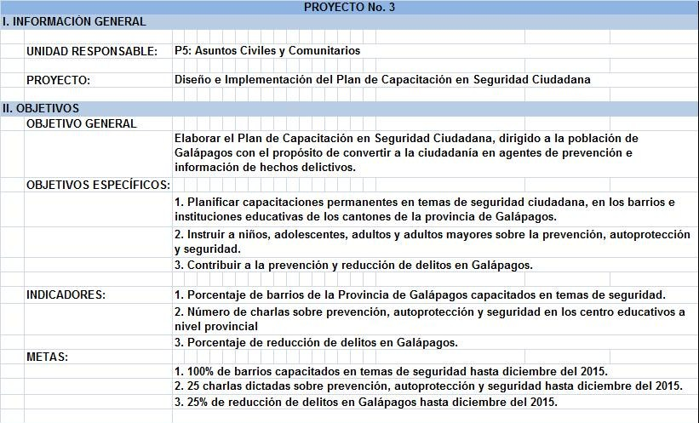

Slide 25
CONCLUSIONES
El CP 19 tiene como principal fortaleza su ámbito geográfico, el mismo que es pequeño en comparación con los comandos policiales en el Ecuador continental.
El CP-19 se encuentra debidamente equipado, gracias a la entrega de vehículos e implementos que hizo el Gobierno Nacional, de acuerdo al Plan de Seguridad Ciudadana.
El CP-19 ha carecido de un direccionamiento estratégico provincial que permita la definición de objetivos claros a mediano y largo plazo.
El diseño del Cuadro de Mando Integral (CMI) del Comando Provincial Galápagos No. 19 permitirá un eficiente control de la gestión interna y el cumplimiento de la misión y visión de la organización.

Slide 26
RECOMENDACIONES
Difundir a nivel interno los lineamientos estratégicos de la Policía Nacional y en especial los objetivos estratégicos del Comando Provincial Galápagos No.19 de manera que se fortalezca la cultura organizacional y se entregue un servicio de calidad a los usuarios.
Realizar periódicamente el monitoreo del ambiente interno como externo conforme un Sistema de medición de la calidad del servicio policial.
Delegar a los responsables de los proyectos el control de los indicadores clave de desempeño del Cuadro de Mando Integral (CMI) su reporte y actualización periódica.
Integrar los indicadores clave de desempeño del CMI del CP-19 al Sistema Integrado de Indicadores de Galápagos (SIIG) que administra el Consejo de Gobierno del Régimen Especial de Galápagos (CGREG).

Slide 27
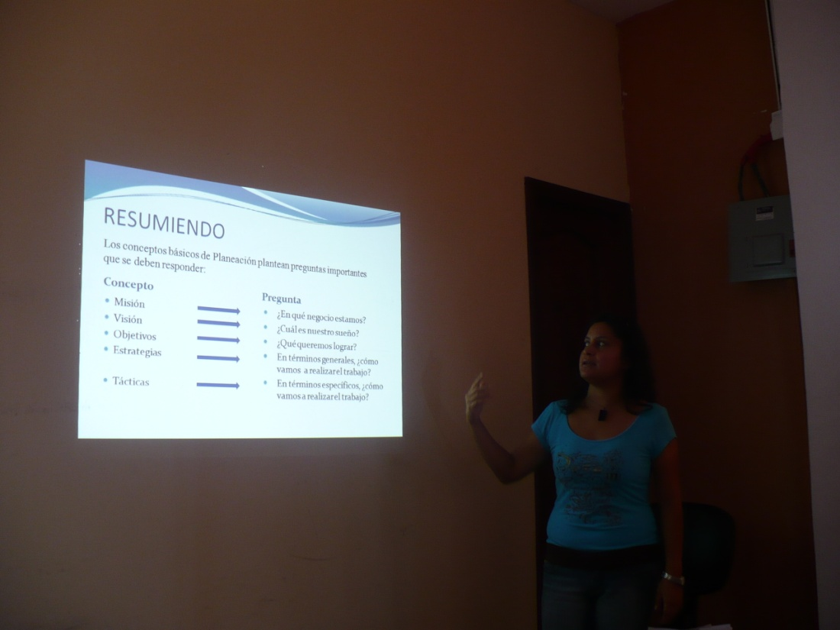
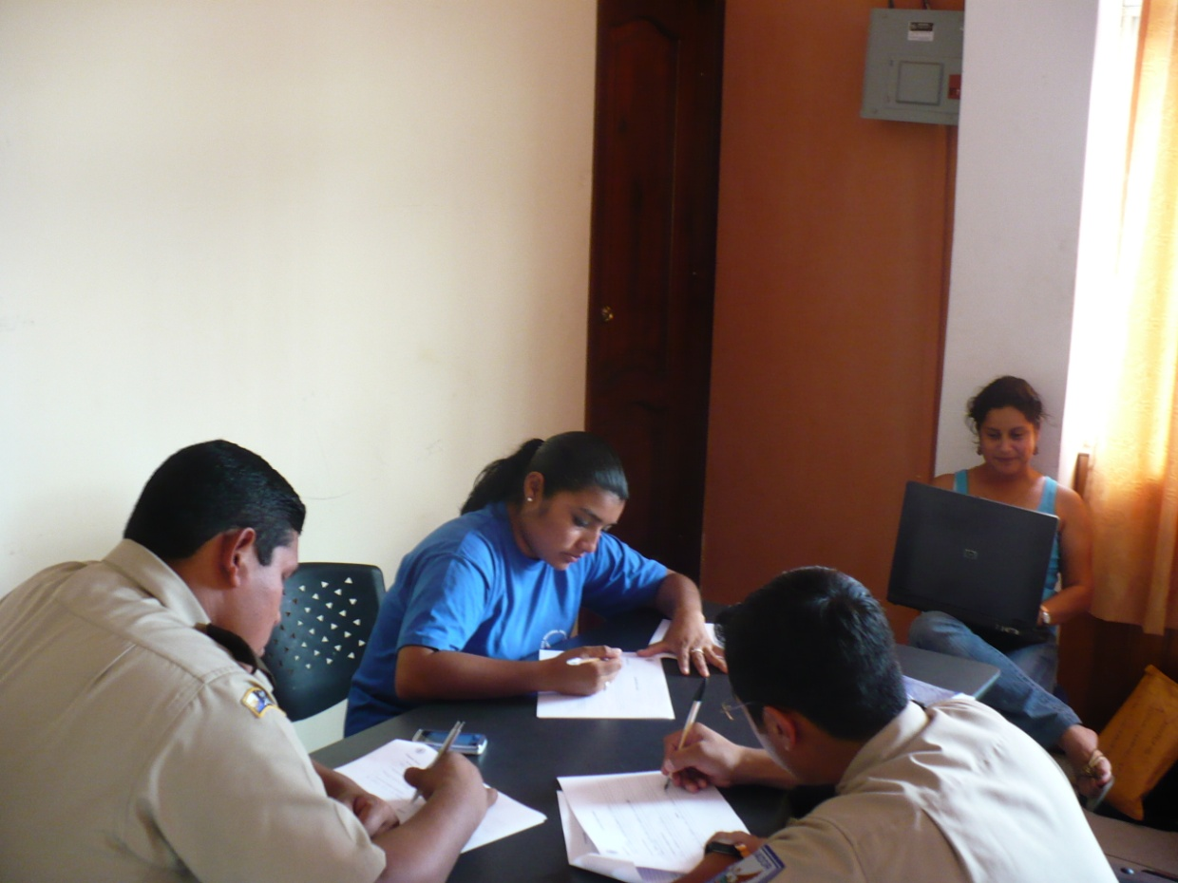
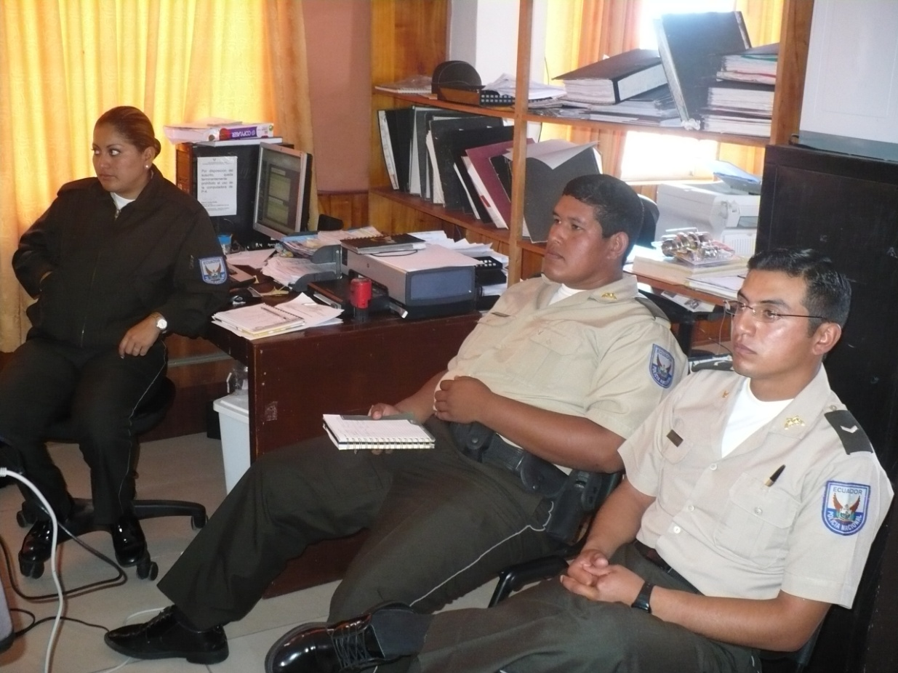
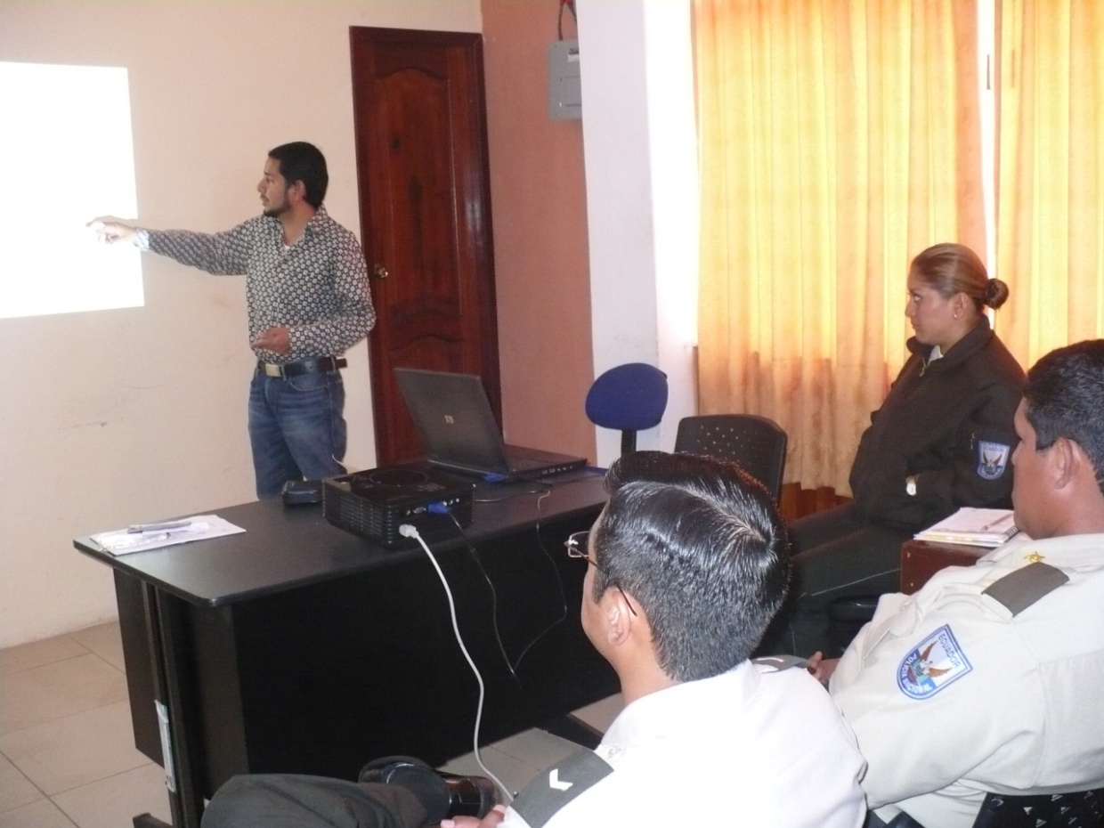
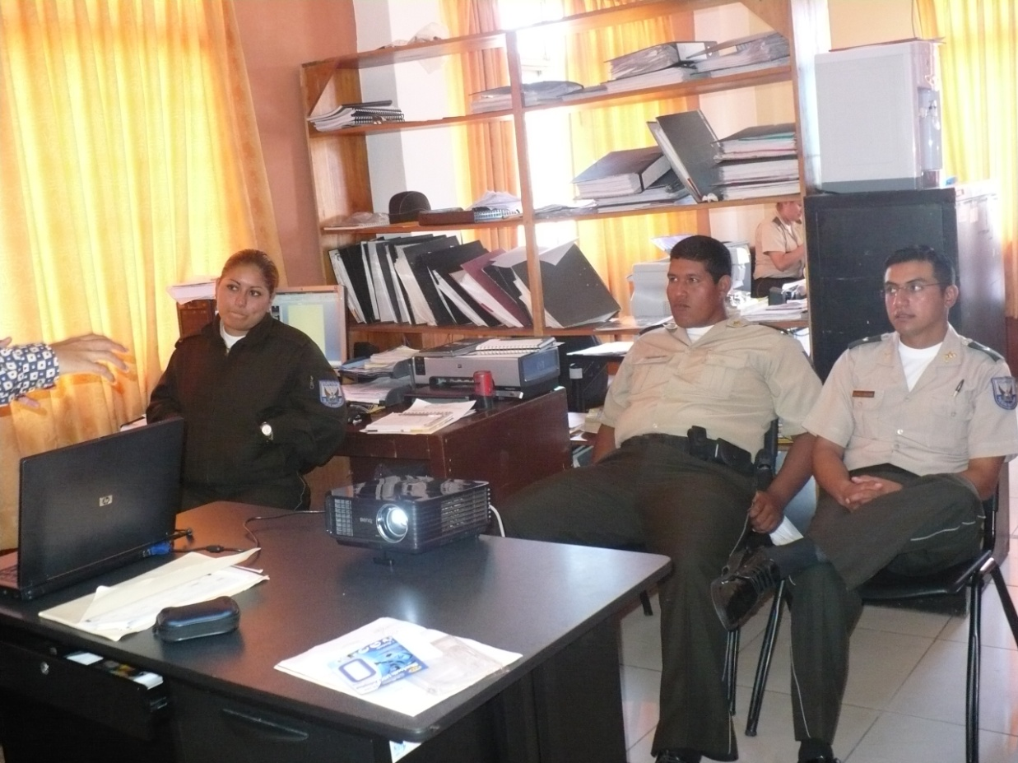
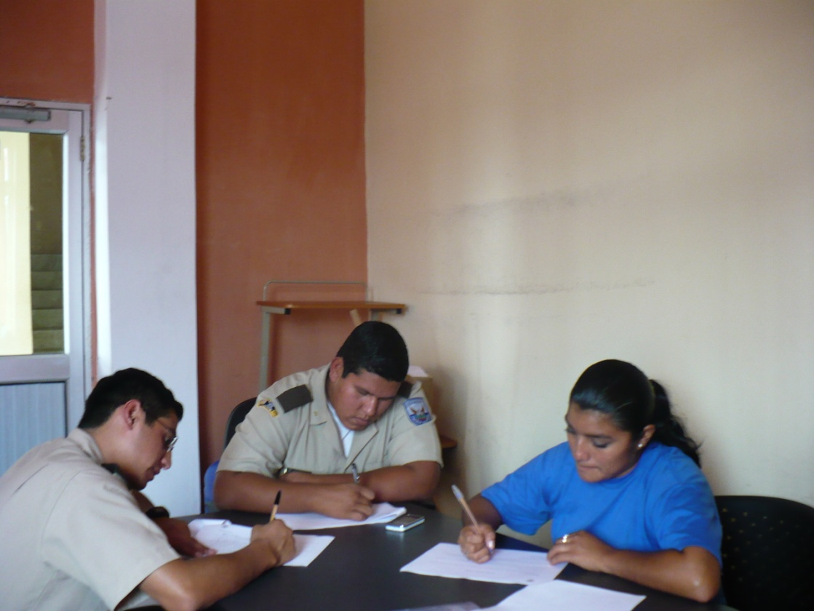

Slide 28
GRACIAS POR SU
ATENCIÓN

